Slide 1
Projet PAMOBARMA
Atelier bilan Année 1 et planification Année 2: postes vétérinaires
Grand Popo le 19/11/2019
Notes:
Mission de l’ONG
Obtention de l’agrément d’enregistrement au Bénin tout récemment

Slide 2
Contenu
1
Actions VSF dans le PAMOBARMA
2
Démarche méthodologique
3
Bilan et perspectives

Slide 3
Actions VSF
Améliorer les capacités d’intervention de 6 postes vétérinaires
Diagnostic et le bilan de la fonctionnalité
Proposer un plan de renforcement des postes existants et du maillage en postes vétérinaires
Atelier SA transfrontaliers
Assurer des formation SIG pour les acteurs de la santé animale transfrontalière
Notes:
relations entre les postes vétérinaires des pays frontaliers ;
Tenir compte des investissements structurants prévus par les autres acteurs.

Slide 4
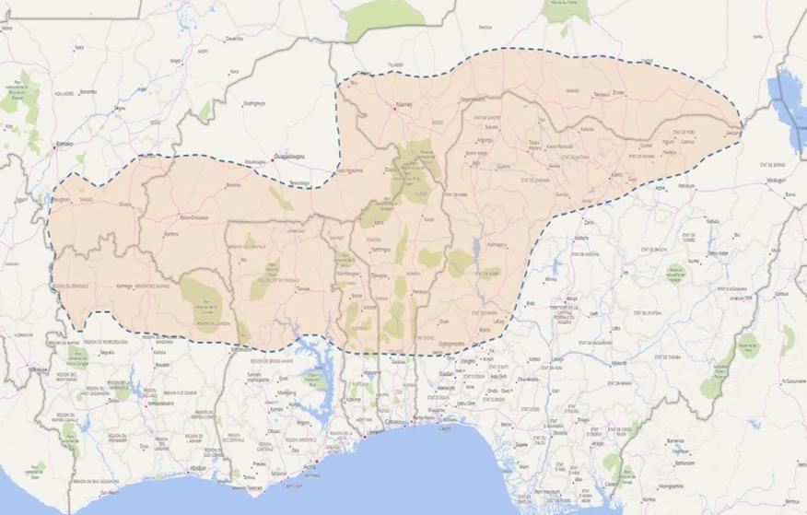
Zone concernée
5
4
3
1
2
6
Notes:
l’axe Mali (région de Sikasso) – Nord Côte d’Ivoire ;
l’axe Burkina Faso (région des Hauts Bassins) – Nord Côte d’Ivoire ;
l’axe Burkina Faso (Centre-Sud) – Nord Ghana ;
l’axe Niger (région de Tillaberi) – Est du Burkina Faso – Bénin – Togo ;
l’axe Niger – Nigeria et ;
Axe Nigeria – Bénin.

Slide 5
Méthodologie: porte d’entrée
Existence ou non d’un cadre de concertation transfrontalier fonctionnel
Cadre existant:
comprendre la nature et la forme de collaboration
identifier les formes d’engagement
s’inscrire dans la dynamique en place ou en cours
Cadre non existant
Faire le diagnostic directement avec les acteurs tout en se donnant l’opportunité de l’arrimer au cadre qui sera mis en place par la composante 2 du PREDIP.
Notes:
Nécessité de concertation continue avec CARE qui gère la composante 2

Slide 6
Méthodologie: diagnostic fonctionnel (5C)
La compétence collective de s’engager et d’agir
Capacité d’assurer la cohérence
La compétence collective de nouer des relations

Slide 7
Méthodologie: diagnostic fonctionnel (5C)
Capacité d’obtenir des résultats de développement:
La compétence collective d’apprendre et de s’adapter

Slide 8
Critères de choix
Position stratégique par rapport au couloir de passage
Flux d’animaux (commerce et transhumance)
Logique transfrontalière
Recueil de données auprès des OP
Tenir compte de l’existant
Différent projet notamment PRAPS, PADELs
Perspectives au niveau étatique

Slide 9
Méthodologie: plan d’action
Domaine prioritaire 1 et n+1
2.1. Justification
2.2. Quels changements envisagés?
2.3. Marqueurs de progrès
2.4. Implication d’autres acteurs
2.5. Risques pour l’exécution et les résultats du trajet de renforcement de capacités
Risque | Probabilité (improbable / possible / probable / presque certain) | Conséquences (négligeable / minime / modéré / majeur) | Gestion

Slide 10
Méthodologie: plan d’action
Planification des activités (voir plan opérationnel)
Domaines | Activités au cours de l’année 1 | Activités au cours de l’année 2 | Activités au cours de l’année n+1… | Responsables
a) Domaine prioritaire 1
b) Domaine prioritaire 2
c) Domaine prioritaire 3

Slide 11
REALISATIONS ANNEE 1
Axe Niger – Nigeria (Maradi Kassina)
Existence d’un cadre de concertation transfrontalier
Processus de diagnostic des postes bouclés
Propositions par le cadre de 3 postes potentiels à réhabiliter sur 8 recensés (Hawandawaki; Dagazari, Muludu)
Axe Mali – Nord Côte d’Ivoire
Tenue d’un atelier validation méthodologique à Bamako avec les acteurs des deux côtés + la guinée
Conception des outils de collecte
Collecte de données en cours
15 postes du Côté Mali

Slide 12
REALISATIONS ANNEE 1
Frontières Bénin
Présentation des actions planifiées à la DE
Recensement par la DE des différents PV existants et leur capacité d’intervention

Slide 13
PERSPECTIVES
Poursuivre le diagnostic sur les trois axes restants
Finaliser le choix des sites sur chaque
Réaliser la réhabilitation/construction des 6 ouvrages prévus
Démarrer les formations SIG.

Slide 14
Merci pour votre attention !
healthy animals, healthy people

